Slide 1


이번엔 진짜 일조
조원: 이승재, 신민석, 문은서, 김동후

Slide 2

배민 프로젝트
1. 팀원 소개
2. 프로젝트 소개
목차
3. 개발환경
4. ERD 및 로직 프로세스
5. 시연
6. Q&A

Slide 3



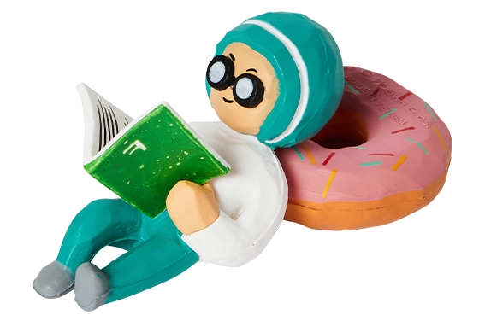
1. 팀원 소개
이승재
신민석
문은서
김동후
조장, 백엔드
회원 관련 페이지
백엔드
배달 결제 페이지
백엔드
마이페이지
백엔드
마이페이지

Slide 4
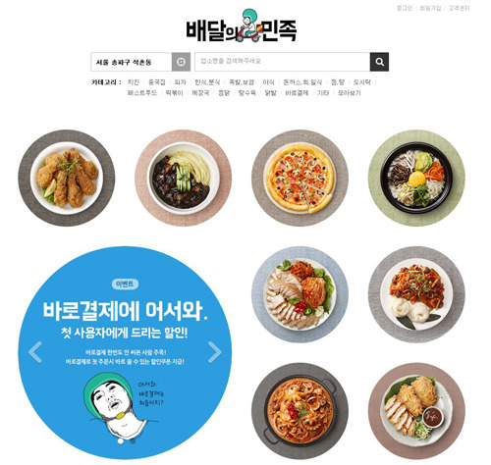
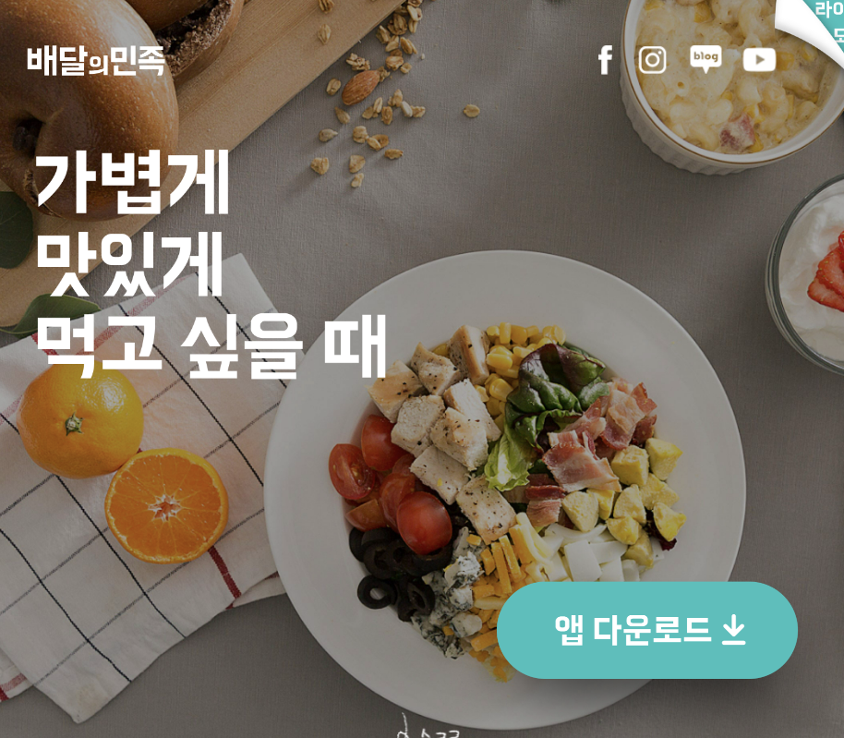

2. 프로젝트 소개

Slide 5

2. 프로젝트 소개
배달의 민족 앱은 활성화가 잘 되어있지만 웹 페이지로는
존재하지 않기 때문에 웹 페이지로 만들어보면
좋을 거 같아 주제로 선정했습니다.
회사 사무실에서는 주로 컴퓨터를 많이 사용하기에
점심식사, 간식 ,야식을 주문할 때 어플보다
PC로 주문할 때가 더 간편하지 않을까 해서
홈페이지를 만들어보았습니다!

Slide 6







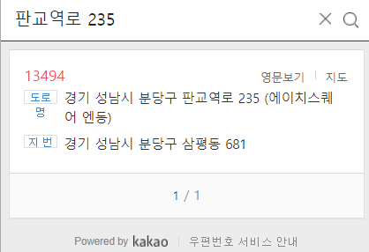

3. 개발 환경
3. 개발환경
Back-End
Front-End
API

Slide 7

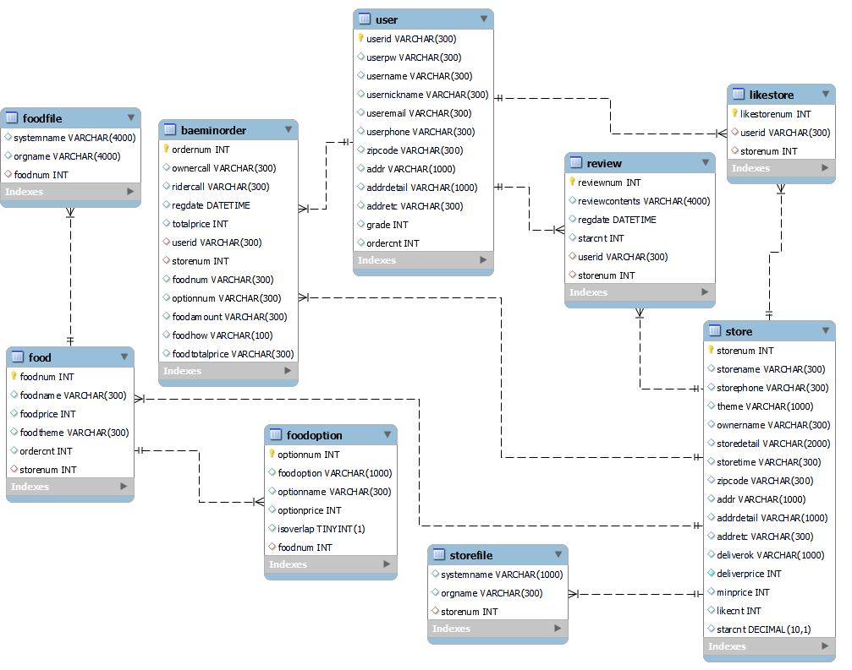
4. ERD

Slide 8
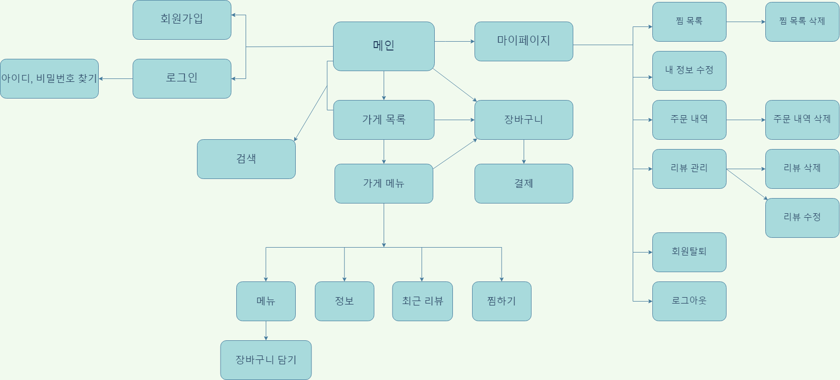
4. 로직 프로세스

Slide 9

5. 시연

Slide 10

6. Q&A

Slide 11

이승재
템플릿을 이용하긴 했지만 Front-End부터 Back-End 까지 기획하고 코딩하고 하는 것들이 쉽지 않다는 것을 느꼈고, 하나하나 해결해 나가는 재미가 있었다.
그리고 평소에 자주 사용하던 것을 분석하고 하는 것도 흥미로웠다.
신민석
배민 프로젝트를 하면서, 평소에 자주 사용하던 배달의 민족 어플을 하나 하나 뜯어본 것 같아서 좋았다. 이런 기능은 어떻게 구현해볼까라고 생각할 수 있는 계기가 되어서 좋았고. 더 좋은 프로젝트가 될 수 있게 팀원들과 소통하는 게 중요한 것도 많이 배웠다.
문은서
프로젝트를 하면서 많은 공부가 되었지만, 아직 부족한 부분이 많다고 느꼈고, 개발자는 클라이언트 입장에서 많이 생각해야 한다는 것을 느꼈다.
소감
김동후
이 프로젝트를 시작하기 전에는 굉장히 어려울 것 같았지만, 막상 해보고 나니 생각보다 별거 아닌 것 처럼 느껴졌다.

Slide 12

감사합니다!

